Slide 1
EDUCAÇÃO INCLUSIVA
Paulo Rota

Slide 2
“o que em mim sente está pensando". Fernando Pessoa

Slide 3
Agenda
Rotina de pensamento /deslumbramento
Diversidade como diferença
Superar as dicotomias ocidentais
Termos e expressões adequadas para nomear e se referir às deficiências
Documentos oficiais sobre inclusão no âmbito internacional
Legislação sobre inclusão no âmbito nacional/federal
ODS e EDS
Legislação sobre inclusão no âmbito municipal - São Paulo (2019 - 2014)

Slide 4
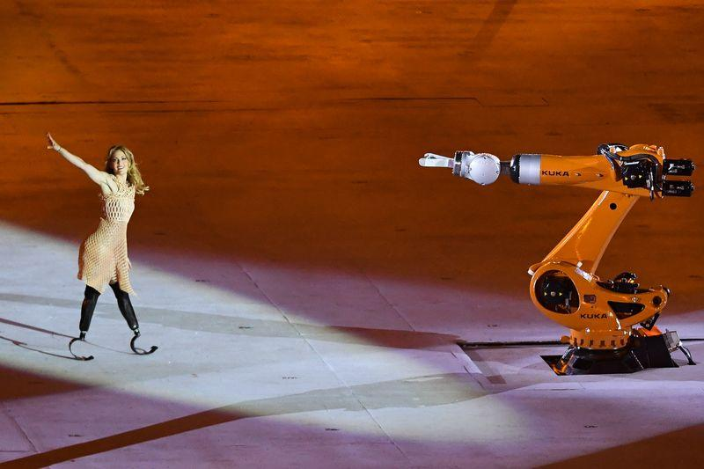
Acoplamentos

Slide 5
Diversidade como diferença!
"Educar significa introduzir a cunha da diferença em um mundo que sem ela se limitaria a reproduzir o igual e o idêntico, um mundo parado, um mundo morto“ .
Tomaz Tadeu da Silva

Slide 6
O logocentrismo é matriz do pensamento ocidental
http://www.ver.pt/ciencia-cognitiva-ajuda-a-solucionar-problemas-sociais-complexos/

Slide 7
Inclusão : superar as dicotomias ocidentais
mente-corpo,
razão-emoção,
cultura-natureza,
indivíduo-sociedade,
aprendizagem-instinto,
pensamento-sensação,
sujeito-objeto.

Slide 8
IGUAIS x DIFERENTES ? temos um estudante ideal ?

Slide 9
(IN)DIVÍDUO
DIVIDUAL

Slide 10
Nos séculos XVII e XVIII os processos disciplinares assumiram a fórmula geral de dominação exercida em diversos espaços, como nas escolas, nos hospitais, nas organizações militares, na família, entre outras instituições. Assim, o controle do espaço, do tempo e dos movimentos foi submetido ao olhar vigilante que introjetou-se no próprio indivíduo do século XIX – da sociedade moderna, industrial e capitalista.
© obvious: http://obviousmag.org/peripecias_da_vida/2016/a-sociedade-disciplinar-segundo-michel-foucault.html#ixzz5LdcSNJr8
Ortopedia ou a arte de prevenir e corrigir em crianças as deformidades do corpo.1749.
. Fig.3 N. Andry L'orthopédie ou l'art de prevenir et de corriger dans des enfants les difformités du corps. 1749 ..

Slide 11
TERMOS E EXPRESSÕES ADEQUADAS PARA NOMEAR E SE REFERIR ÀS DEFICIÊNCIAS

Slide 12
PESSOA COM DEFICIÊNCIA
PESSOA COM DEFICIÊNCIA A expressão é mais adequada, pois não disfarça a existência de uma diferença. É o termo utilizado pela ONU.
NÃO USE: Não se refira a uma pessoa com deficiência como deficiente, portador de deficiência ou pessoa com necessidades especiais.
Jamais use termos pejorativos, como defeituoso ou inválido. Falar “ele é deficiente, mas é ótimo aluno” denota preconceito.

Slide 13
DEFICIÊNCIA INTELECTUAL
DEFICIÊNCIA INTELECTUAL Desde 2004, a partir da Declaração de Montreal sobre Deficiência Intelectual, essa expressão é considerada mais adequada do que deficiência mental. Não é preciso especificar o nível de comprometimento da pessoa (leve, severo etc.)
NÃO USE: Deficiente mental, doente mental. São também considerados inadequados e ofensivos termos como retardado ou mongoloide.

Slide 14
PESSOA QUE USA CADEIRA DE RODAS
PESSOA QUE USA CADEIRA DE RODAS Os termos corretos são pessoa em cadeira de rodas ou pessoa que usa cadeira de rodas. Coloquialmente, pode-se falar CADEIRANTE.
NÃO USE: Abandone termos que evoquem piedade, como preso (à cadeira de rodas). Evite expressões como “ele sofreu um acidente e ficou incapacitado”, o correto é “ele teve um acidente e é uma pessoa com deficiência”. O verbo sofrer coloca a pessoa como vítima.

Slide 15
ALUNO COM DEFICIÊNCIA
ALUNO COM DEFICIÊNCIA É a maneira mais adequada para se referir genericamente aos estudantes com deficiência.
NÃO USE: evite falar “aluno de inclusão”: a escola deve incluir a todos!
Também é errado falar aluno normal, o que sugere que a deficiência é anormal. Diga aluno ou pessoa sem deficiência.

Slide 16
DEFICIÊNCIA VISUAL
DEFICIÊNCIA VISUAL
Refere-se à perda total ou parcial, congênita ou adquirida, da visão. Há dois grupos: cegueira (perda total ou pouquíssima capacidade de enxergar) e baixa visão. Caso não saiba especificar, fale pessoa com deficiência visual. Para casos de cegueira, use cego.
NÃO USE: Ceguinho. O diminutivo denota que o cego não é considerado uma pessoa completa.

Slide 17
DEFICIÊNCIA AUDITIVA
DEFICIÊNCIA AUDITIVA Quando a deficiência auditiva é total, o correto é surdo ou surdez. Quando é parcial, pode-se utilizar pessoa com deficiência auditiva.
NÃO USE: Surdinho ou mudinho. O diminutivo denota preconceito. Também não use surdo-mudo: alguns surdos só não se comunicam pela fala porque não aprenderam a falar como os ouvintes.

Slide 18
Atualmente também tem sido utilizados os termos FISIODIVERSOS e NEURODIVERSOS

Slide 19
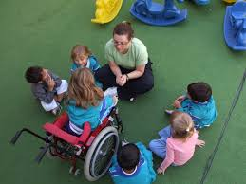

Slide 21
termos que aparecem nas legislações para caracterizar os estudantes que requerem ações de inclusão : "deficientes” "especiais” obs. na legislação não aparece os termos neurodiversidade ou fisiodiversidade

Slide 22
LEGISLAÇÕES SOBRE INCLUSÃO

Slide 23
LEGISLAÇÕES SOBRE INCLUSÃO

Slide 24
CHAVE DE LEITURA DAS LEGISLAÇÕES SOBRE INCLUSÃO :
AS LEGISLAÇÕES VARIAM ENTRE AFIRMATIVAS E INCLUSIVAS AO AMBIENTE ESCOLAR NAS REDES REGULARES E…
… AQUELAS QUE PERMITEM, SUGEREM OUTROS ESPAÇOS E PARTICULARES.

Slide 25
ÂMBITO INTERNACIONAL

Slide 26
Declaração Universal dos Direitos Humanos:
Artigo I
Todos os seres humanos nascem livres e iguais em dignidade e direitos. São dotados de razão e consciência e devem agir em relação uns aos outros com espírito de fraternidade.
Artigo II
1 - Todo ser humano tem capacidade para gozar os direitos e as liberdades estabelecidos nesta Declaração, sem distinção de qualquer espécie, seja de raça, cor, sexo, idioma, religião, opinião política ou de outra natureza, origem nacional ou social, riqueza, nascimento, ou qualquer outra condição.

Slide 27
1990- DECLARAÇÃO DE EDUCAÇÃO PARA TODOS
Documento da Organização das Nações Unidas para a Educação, a Ciência e a Cultura (Unesco):
“AS NECESSIDADES BÁSICAS DE APRENDIZAGEM DAS PESSOAS PORTADORAS DE DEFICIÊNCIAS REQUEREM ATENÇÃO ESPECIAL. É PRECISO TOMAR MEDIDAS QUE GARANTAM A IGUALDADE DE ACESSO À EDUCAÇÃO AOS PORTADORES DE TODO E QUALQUER TIPO DE DEFICIÊNCIA, COMO PARTE INTEGRANTE DO SISTEMA EDUCATIVO”.
Obs. O texto ainda usava o termo “portador”, hoje não mais utilizado.

Slide 28
1994 – Declaração de Salamanca
Resolução da Organização das Nações Unidas (ONU) , foi concebido na Conferência Mundial de Educação Especial, em Salamanca. O texto trata de princípios, políticas e práticas das necessidades educativas especiais, e dá orientações para ações em níveis regionais, nacionais e internacionais sobre a estrutura de ação em Educação Especial.

Slide 29
1999 – Convenção da Guatemala
A Convenção Interamericana para a Eliminação de Todas as Formas de Discriminação contra as Pessoas Portadoras de Deficiência, mais conhecida como Convenção da Guatemala, resultou, no Brasil, no Decreto no 3.956/2001.
O texto BRASILEIRO afirma que as pessoas com deficiência têm
“OS MESMOS DIREITOS HUMANOS E LIBERDADES FUNDAMENTAIS QUE OUTRAS PESSOAS E QUE ESTES DIREITOS, INCLUSIVE O DIREITO DE NÃO SER SUBMETIDAS A DISCRIMINAÇÃO COM BASE NA DEFICIÊNCIA, EMANAM DA DIGNIDADE E DA IGUALDADE QUE SÃO INERENTES A TODO SER HUMANO”.
OBS. O TEXTO AINDA UTILIZA A PALAVRA “PORTADOR”.

Slide 30
2009 – Convenção sobre os Direitos das Pessoas com Deficiência
A convenção foi aprovada pela ONU e tem o Brasil como um de seus signatários. Ela afirma que os países são responsáveis por garantir um sistema de Educação inclusiva em todos as etapas de ensino.
2015 - Declaração de Incheon .
O Brasil participou do Fórum Mundial de Educação, em Incheon, na Coréia do Sul, e assinou a sua declaração final, se comprometendo com uma agenda conjunta por uma educação de qualidade e inclusiva.

Slide 31
Vídeo “Seja Mais : da ideia à produção “
Texto Direitos humanos no chão da escola: um sonho possível

Slide 32
ÂMBITO NACIONAL - FEDERAL

Slide 33
CONSTITUIÇÃO FEDERAL DE 1988
Art. 5º
Todos são iguais perante a lei, sem distinção de qualquer natureza, garantindo-se aos brasileiros e aos estrangeiros residentes no País a inviolabilidade do direito à vida, à liberdade, à igualdade, à segurança e à propriedade, nos termos seguintes: I - homens e mulheres são iguais em direitos e obrigações, nos termos desta Constituição; III - ninguém será submetido a tortura nem a tratamento desumano ou degradante; (...) VIII - ninguém será privado de direitos por motivo de crença religiosa ou de convicção filosófica ou política, salvo se as invocar para eximir-se de obrigação legal a todos imposta e recusar-se a cumprir prestação alternativa, fixada em lei;

Slide 34
CONSTITUIÇÃO FEDERAL 1988
O artigo 208, que trata da Educação Básica obrigatória e gratuita dos 4 aos 17 anos, afirma que é dever do Estado garantir “ATENDIMENTO EDUCACIONAL ESPECIALIZADO AOS PORTADORES DE DEFICIÊNCIA, PREFERENCIALMENTE NA REDE REGULAR DE ENSINO”.
Nos artigos 205 e 206, afirma-se, respectivamente, “a Educação como um direito de todos, garantindo o pleno desenvolvimento da pessoa, o exercício da cidadania e a qualificação para o trabalho” e “a igualdade de condições de acesso e permanência na escola”.

Slide 35
1989- Lei nº 7.853
Dispõe sobre a integração social das pessoas com deficiência. Na área da Educação obriga a inserção de escolas especiais, privadas e públicas, no sistema educacional e a oferta, obrigatória e gratuita, da Educação Especial em estabelecimento público de ensino.
Também afirma que o poder público deve se responsabilizar pela “matrícula compulsória em cursos regulares de estabelecimentos públicos e particulares de pessoas portadoras de deficiência capazes de se integrarem no sistema regular de ensino”.
Ou seja: exclui da lei uma grande parcela das crianças ao sugerir que elas não são capazes de se relacionar socialmente e, consequentemente, de aprender. O acesso a material escolar, merenda escolar e bolsas de estudo também é garantido pelo texto.

Slide 36
ECA - 1990 Lei nº 8.069
Estatuto da Criança e do Adolescente, a Lei No 8.069 garante, o atendimento educacional especializado às crianças com deficiência preferencialmente na rede regular de ensino; trabalho protegido ao adolescente com deficiência e prioridade de atendimento nas ações e políticas públicas de prevenção e proteção para famílias com crianças e adolescentes nessa condição.

Slide 37
^{2001 – Resolução CNE/CEB No 2}
O texto do Conselho Nacional de Educação (CNE) institui Diretrizes Nacionais para a Educação Especial na Educação: “OS SISTEMAS DE ENSINO DEVEM MATRICULAR TODOS OS ALUNOS, CABENDO ÀS ESCOLAS ORGANIZAR-SE PARA O ATENDIMENTO AOS EDUCANDOS COM NECESSIDADES EDUCACIONAIS ESPECIAIS, assegurando as condições necessárias para uma educação de qualidade para todos”.
^{O} documento coloca como possibilidade a substituição do ensino regular pelo atendimento especializado . Considera ainda que o atendimento escolar dos alunos com deficiência tem início na Educação Infantil, “assegurando- lhes os serviços de educação especial sempre que se evidencie, mediante avaliação e interação com a família e a comunidade, a necessidade de atendimento educacional especializado”.

Slide 38
^{2001 – Resolução CNE/CEB No 2}
O texto do Conselho Nacional de Educação (CNE) institui Diretrizes Nacionais para a Educação Especial na Educação: “OS SISTEMAS DE ENSINO DEVEM MATRICULAR TODOS OS ALUNOS, CABENDO ÀS ESCOLAS ORGANIZAR-SE PARA O ATENDIMENTO AOS EDUCANDOS COM NECESSIDADES EDUCACIONAIS ESPECIAIS, assegurando as condições necessárias para uma educação de qualidade para todos”.
^{O} documento coloca como possibilidade a substituição do ensino regular pelo atendimento especializado . Considera ainda que o atendimento escolar dos alunos com deficiência tem início na Educação Infantil, “assegurando- lhes os serviços de educação especial sempre que se evidencie, mediante avaliação e interação com a família e a comunidade, a necessidade de atendimento educacional especializado”.

Slide 39
2002 – Resolução CNE/CP No1/2002
A resolução dá “diretrizes curriculares nacionais para a formação de professores da Educação Básica, em nível superior, curso de licenciatura, de graduação plena”. Sobre a Educação Inclusiva, afirma que a formação deve incluir “conhecimentos sobre crianças, adolescentes, jovens e adultos, aí incluídas as especificidades dos alunos com necessidades educacionais especiais”.

Slide 40
2007 – Plano de Desenvolvimento da Educação (PDE)
No âmbito da Educação Inclusiva, o PDE trabalha com a questão da infraestrutura das escolas, abordando a acessibilidade das edificações escolares, da formação docente e das salas de recursos multifuncionais.
2007 – Decreto No 6.094/07
Plano de Metas Compromisso Todos pela Educação do MEC : atendimento às necessidades educacionais especiais dos alunos com deficiência, o documento reforça inclusão deles no sistema público de ensino.
2008 – Política Nacional de Educação Especial na Perspectiva da Educação Inclusiva
Documento que traça o histórico do processo de inclusão escolar no Brasil para embasar “políticas públicas promotoras de uma Educação de qualidade para todos os alunos”.

Slide 41
2011 - Decreto No 7.480- até 2011, os rumos da Educação Especial e Inclusiva eram definidos na Secretaria de Educação Especial (Seesp), do Ministério da Educação (MEC).
A partir de 2011 a pasta está vinculada à SECRETARIA DE EDUCAÇÃO CONTINUADA, ALFABETIZAÇÃO, DIVERSIDADE E INCLUSÃO (SECADI).

Slide 43
2014 – PLANO NACIONAL DE EDUCAÇÃO (PNE)
A meta que trata do tema no atual PNE, é a de número 4 :
“UNIVERSALIZAR, PARA A POPULAÇÃO DE 4 A 17 ANOS COM DEFICIÊNCIA, TRANSTORNOS GLOBAIS DO DESENVOLVIMENTO E ALTAS HABILIDADES OU SUPERDOTAÇÃO, O ACESSO À EDUCAÇÃO BÁSICA E AO ATENDIMENTO EDUCACIONAL ESPECIALIZADO, PREFERENCIALMENTE NA REDE REGULAR DE ENSINO, COM A GARANTIA DE SISTEMA EDUCACIONAL INCLUSIVO, DE SALAS DE RECURSOS MULTIFUNCIONAIS, CLASSES, ESCOLAS OU SERVIÇOS ESPECIALIZADOS, PÚBLICOS OU CONVENIADOS”.
O entrave para a inclusão é a palavra “preferencialmente”, que abre espaço para que as crianças com deficiência permaneçam matriculadas apenas em escolas especiais.

Slide 44
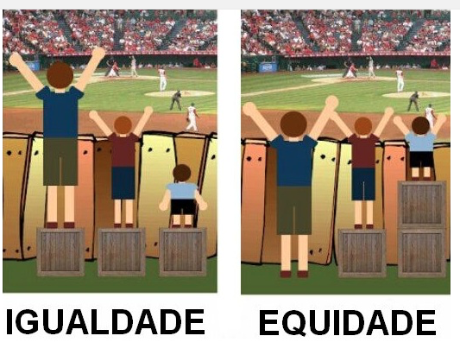

Slide 45
Base Nacional Comum Curricular ( BNCC)
"A BNCC e os currículos se identificam na comunhão de princípios e valores que, como já mencionado, orientam a LDB e as DCN. Dessa maneira, reconhecem que a educação tem um compromisso com a formação e o desenvolvimento humano global, em suas dimensões intelectual, física, afetiva, social, ética, moral e simbólica.”
BNCC,pág 16

Slide 46
2012 – Lei no 12.764
A lei institui a Política Nacional de Proteção dos Direitos da Pessoa com Transtorno do Espectro Autista.

Slide 47
POR UMA ÉTICA PÓS TRIBAL
A moralidade é um sistema que permite às pessoas formar um grupo e se relacionar entre si: o “nós”.
Nosso desafio é desenvolver um sistema que viabilize o convívio entre grupos diferentes : “nós e eles “ !
Joshua Greene

Slide 48
LEGISLAÇÃO SOBRE INCLUSÃO NO ÂMBITO MUNICIPAL

Slide 49
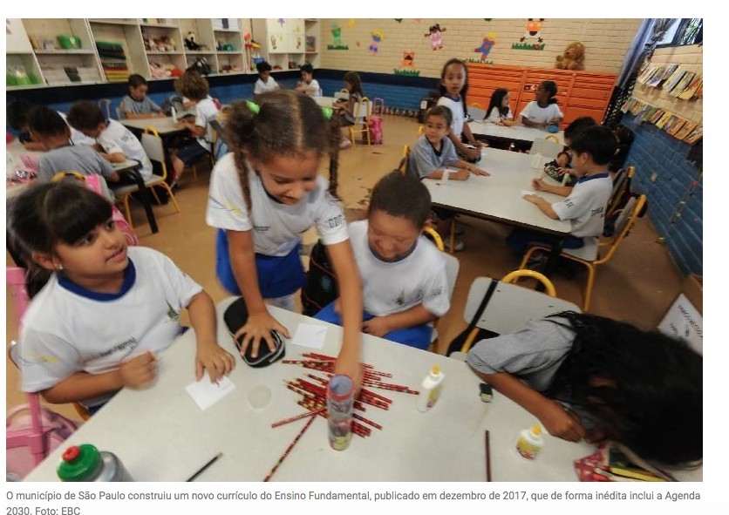

Slide 50
EDS - Educação para os objetivos de desenvolvimento sustentável: Objetivos de aprendizagem UNESCO, 2017

Slide 51
Vídeo Guia de leitura da Educação Infantil

Slide 52
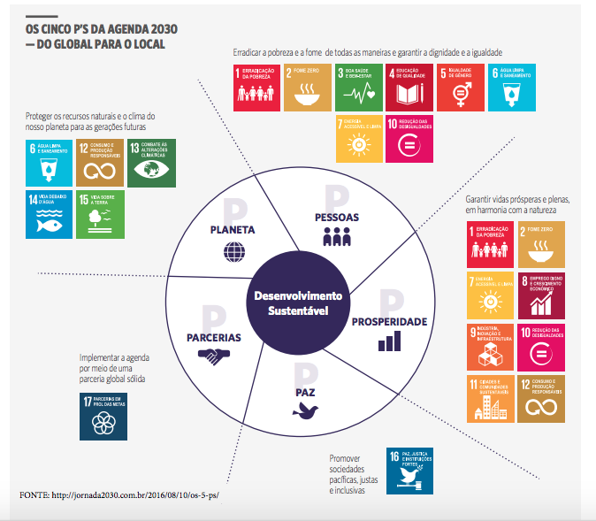

Slide 53
OS 17 OBJETIVOS DE DESENVOLVIMENTO SUSTENTÁVEL (ODS)
4. Educação de qualidade – Assegurar a educação inclusiva e equitativa de qualidade, e promover oportunidades de aprendizagem ao longo da vida para todos
A educação como um bem público, um bem comum global, um direito humano fundamental e uma base para garantir a realização de outros direitos.
A relevância da educação inclusiva e equitativa e de qualidade e oportunidades de aprendizagem ao longo da vida para todos (aprendizagem formal, não formal e informal, incluindo a utilização das tecnologias de informação e comunicação – TIC) e em todos os níveis para melhorar as vidas das pessoas e promover o desenvolvimento sustentável
Razões para a falta de acesso à educação (por exemplo, pobreza, conflitos, desastres, desigualdade de gênero, falta de financiamento público da educação, privatização crescente).

Slide 55
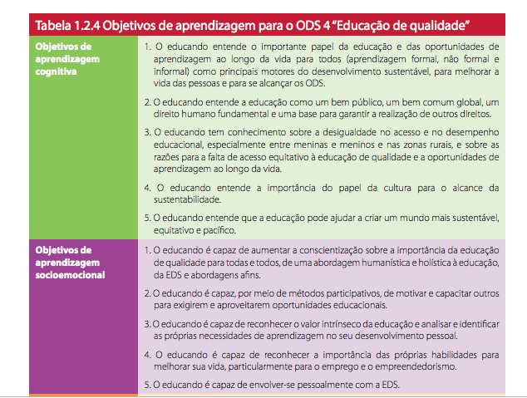

Slide 56
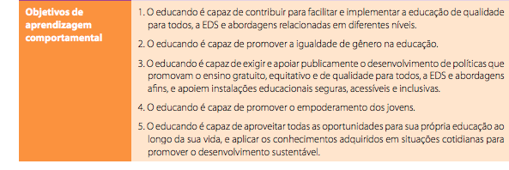

Slide 58
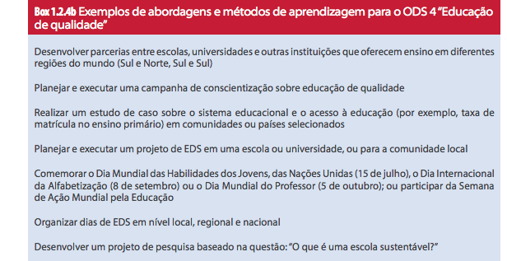

Slide 59
ODS 1- Erradicação da pobreza em todas as suas formas, em todos os lugares
Objetivos de aprendizagem para o ODS 1
OBJETIVOS DE APRENDIZAGEM COGNITIVA, o educando será capaz de:
1-entender os conceitos de pobreza extrema e relativa, refletindo criticamente sobre as premissas e práticas culturais e normativas subjacentes a eles;
2-conhecer a distribuição local, nacional e global da extrema pobreza e riqueza; 3-conhecer as causas e impactos da pobreza como a distribuição desigual de recursos e de energia, colonização, conflitos, tragédias causadas por desastres naturais e outros impactos induzidos por mudanças climáticas, degradação ambiental e desastres tecnológicos, além da falta de sistemas de proteção social;
4-entender como extremos de pobreza e riqueza afetam as necessidades e os direitos humanos fundamentais; 5-conhecer estratégias e medidas de redução da pobreza.

Slide 60
ODS 1- Erradicação da pobreza em todas as suas formas, em todos os lugares
OBJETIVOS DE APRENDIZAGEM SOCIOEMOCIONAL, o educando será capaz de:
1-colaborar com outros para empoderar indivíduos e comunidades de forma a influenciar a mudança na distribuição de poder e recursos na comunidade e em outras instâncias;
2-aumentar a consciência a respeito de extemos de pobreza e riqueza e incentivar o diálogo sobre as soluções;
3-mostrar sensibilidade para as questões da pobreza, bem como empatia e solidariedade com os pobres e aqueles em situação de vulnerabilidade;
4-identificar suas experiências pessoais e preconceitos em relação à pobreza; 5-refletir criticamente sobre o próprio papel na manutenção de estruturas globais de desigualdades.

Slide 61
ODS 1- Erradicação da pobreza em todas as suas formas, em todos os lugares
objetivos de aprendizagem comportamental, o educando será capaz de:
1-planejar, implementar, avaliar e replicar atividades que contribuam para a redução da pobreza;
2-exigir e apoiar publicamente o desenvolvimento e a integração de políticas que promovam a justiça social e econômica, as estratégias de redução de riscos e ações de erradicação da pobreza;
3-incluir considerações sobre redução da pobreza, justiça social e combate à corrupção em suas atividades de consumo;
4-propor soluções para resolver os problemas sistêmicos relacionados à pobreza.

Slide 62
EDITAL Nº 04/2019
PREFEITURA DO MUNICÍPIO DE SÃO PAULO SECRETARIA MUNICIPAL DA EDUCAÇÃO COORDENADORIA DE GESTÃO DE PESSOAS – COGEP CONCURSO DE ACESSO PARA PROVIMENTO DE CARGOS DE COORDENADOR PEDAGÓGICO DA CLASSE DOS GESTORES EDUCACIONAIS, DA CARREIRA DO MAGISTÉRIO MUNICIPAL, DO QUADRO DOS PROFISSIONAIS DE EDUCAÇÃO.

Slide 63
EDITAL Nº 04/2019
3. DA PARTICIPAÇÃO DE CANDIDATO COM DEFICIÊNCIA
3.1. Nos termos da Lei Municipal nº 13.398, de 31 de julho de 2002, fica reservado aos candidatos com deficiência o equivalente a 5% das vagas ofertadas neste Concurso, conforme discriminado na Tabela I, deste Edital.

Slide 64
EDITAL Nº 04/2019
3.2. O candidato inscrito como pessoa com deficiência participará deste Concurso em igualdade de condições com os demais candidatos, no que se refere ao conteúdo, à avaliação, aos critérios de aprovação, aos horários, locais de aplicação das provas e às notas mínimas exigidas.

Slide 65
EDITAL Nº 04/2019
4.10. O candidato que se declarar negro, negra ou afrodescendente e também se declarar deficiente, poderá concorrer, também, às vagas reservadas aos deficientes, desde que se inscreva como deficiente e cumpra o disposto no Capítulo 3 - DA PARTICIPAÇÃO DE CANDIDATO COM DEFICIÊNCIA deste Edital.

Slide 66
2019
SÃO PAULO (SP). Secretaria Municipal de Educação. Coordenadoria Pedagógica. Currículo da Cidade: Educação Especial: Língua Portuguesa para Surdos. – São Paulo: SME / COPED, 2019. 184p.: il, p. 65-72. Disponível em: http://portal.sme.prefeitura.sp.gov.br/Portals/1/Files/51128.pdf

Slide 69
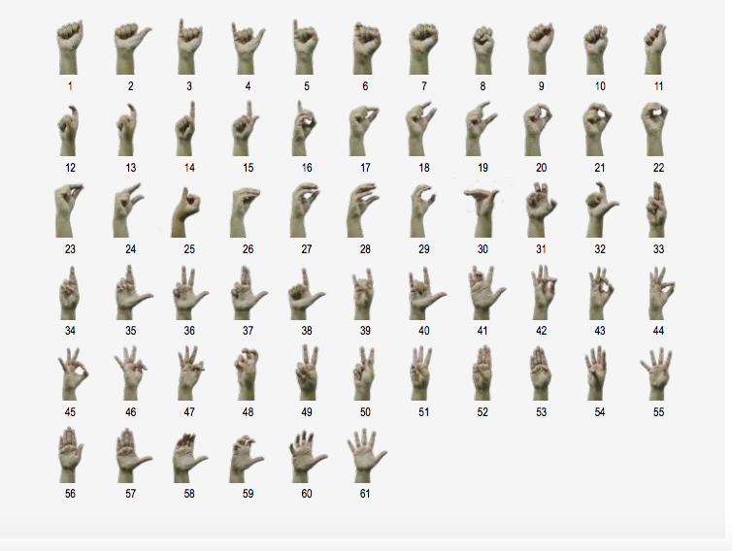

Slide 71
2018
SÃO PAULO (Município). Decreto nº 58.526, de 23 de novembro de 2018. Institui o Plano Municipal de Promoção da Igualdade Racial – PLAMPIR.
https://www.youtube.com/watch?v=QzsOuOtgIeo

Slide 73
DECRETO Nº 58.526, DE 23 DE NOVEMBRO DE 2018
Institui o Plano Municipal de Promoção da Igualdade Racial - PLAMPIR.
D E C R E T A:
Art. 1º Fica instituído o Plano Municipal de Promoção da Igualdade Racial - PLAMPIR, contendo as propostas de ações governamentais para a promoção da igualdade racial, conforme o Anexo Único deste decreto.
Art. 2º O PLAMPIR tem como objetivo principal reduzir as desigualdades étnico-raciais no Município de São Paulo, com ênfase na população negra e nos povos indígenas.

Slide 74
DECRETO Nº 58.526, DE 23 DE NOVEMBRO DE 2018- META 2
Implementar, na rede escolar pública, a prática de esportes, lazer, recreação e cultura, valorizando conhecimentos e saberes dos povos indígenas e das religiões de matrizes africanas.
Incentivar que as unidades educacionais façam a adesão a programas de incentivo federais e estaduais, optando regularmente por atividades/oficinas que valorizem a história e cultura africana, afro-brasileira e indígena.

Slide 75
EIXO 6 – EDUCAÇÃO E RELAÇÕES ÉTNICO-RACIAIS META 1
6. Fomentar ações que garantam o respeito à diversidade étnico-racial, com a valorização e preservação da cultura negra e indígena na rede municipal de ensino.
7. Realizar, em parceria com a Secretaria Municipal de Educação, conferências municipais bienais de educação para as relações étnico-raciais e história e cultura afro-brasileira e indígena.
8. Realizar periodicamente pesquisa survey e pesquisa qualitativa para mapeamento e diagnóstico da implementação das Leis Federais nº 10.639, de 2003, e nº 11.645, de 2008, na rede municipal de ensino.
9. Fomentar visitas pedagógicas e culturais das escolas às comunidades tradicionais de quilombos e aldeias indígenas.

Slide 76
ANEXO ÚNICO INTEGRANTE DO DECRETO Nº 58.526, DE 23 DE NOVEMBRO 2018PLANO MUNICIPAL DE PROMOÇÃO DA IGUALDADE RACIAL –PLAMPIR
EIXO 1 – DESENVOLVIMENTO ECONÔMICO, TRABALHO E RENDA
META 1
Garantir a inserção e o acesso da população negra e dos povos indígenas a postos de trabalho no setor privado, em condições de equidade.
1. Estimular a criação de programas de ações afirmativas e de valorização da
diversidade étnico-racial e de gênero no setor privado, tendo como ponto de
partida a execução do Decreto Municipal nº 57.987, de 2017, que regulamenta o
Programa Selo Igualdade Racial.
2. Estimular o estabelecimento de contratos e parcerias com empresas e
organizações que tenham políticas e programas de valorização da diversidade
étnico-racial.

Slide 78
POLÍTICA PAULISTANA DE EDUCAÇÃO ESPECIAL, NA PERSPECTIVA DA EDUCAÇÃO INCLUSIVA- 2016
SÃO PAULO (Município). Decreto nº 57.379, de 13 de outubro de 2016. Institui no âmbito da Secretaria Municipal de Educação, a Política Paulistana de Educação Especial, na Perspectiva da Educação Inclusiva. São Paulo, 2016.
SÃO PAULO (Município). Portaria nº 8.764, de 23 de dezembro de 2016. Regulamenta o Decreto nº 57.379/2016 que institui no Sistema Municipal de Ensino a Política Paulistana de Educação Especial, na Perspectiva da Educação Inclusiva. São Paulo, 2016.
SÃO PAULO (Município). Portaria nº 8.824, de 30 de dezembro de 2016. Institui, no âmbito da Secretaria Municipal de Educação, o “Projeto Rede”, integrando os serviços de Apoio para educandos e educandas, público-alvo da Educação Especial, nos termos do Decreto nº 57.379, de 13/10/16, e dá outras providências.

Slide 79
Art. 1o Fica instituída a Política Paulistana de Educação Especial,na Perspectiva da Educação Inclusiva, com o objetivo de assegurar o acesso, a permanência, a participação plena e a aprendizagem de bebês, crianças, adolescentes, jovens e adultos com deficiência, transtornos globais do desenvolvimento - TGD e altas habilidades ou superdotação nas unidades educacionais e espaços educativos da Secretaria Municipal de Educação, observadas as diretrizes estabelecidas neste decreto e os seguintes princípios:
I - da aprendizagem, convivência social e respeito à dignidade como direitos humanos;
II - do reconhecimento, consideração, respeito e valorização da diversidade e da diferença e da não ^{discriminação;}
III - da compreensão da deficiência como um fenômeno sócio-histórico-cultural e não apenas uma questão médicobiológica;

Slide 80
A Política Paulistana de Educação Especial na perspectiva da Educação Inclusiva
Assegurar o acesso, a permanência, a participação plena e a aprendizagem de crianças, adolescentes, jovens e adultos com deficiência, transtornos globais do desenvolvimento – TGD e altas habilidades nas unidades educacionais e espaços educativos.

Slide 81
DECRETO Nº 45.415, DE 18 DE OUTUBRO DE 2004
Estabelece diretrizes para a Política de Atendimento a Crianças, Adolescentes, Jovens e Adultos com Necessidades Educacionais Especiais no Sistema Municipal de Ensino.
D E C R E T A:
Art. 1º. A Política de Atendimento a Crianças, Adolescentes, Jovens e Adultos com Necessidades Educacionais Especiais no Sistema Municipal de Ensino de São Paulo deverá observar as diretrizes estabelecidas neste decreto.
Art. 2º. Será assegurada, no Sistema Municipal de Ensino, a matrícula de todo e qualquer educando e educanda nas classes comuns, visto que reconhecida, considerada, respeitada e valorizada a diversidade humana, ficando vedada qualquer forma de discriminação, observada a legislação que normatiza os procedimentos para matrícula.

Slide 82
PORTARIA N° 5.718, DE 17 DE DEZEMBRO DE 2004
A SECRETÁRIA MUNICIPAL DE EDUCAÇÃO, no uso de suas atribuições legais, e, CONSIDERANDO: - a necessidade de organizar os Serviços de Educação Especial do Sistema Municipal de Ensino, em consonância com as diretrizes desta Secretaria: a Democratização do Acesso e Permanência, a Qualidade Social da Educação e a Democratização da Gestão; - o Projeto Político Pedagógico como construção em processo, elaborado com a participação de toda a Comunidade Educativa, expressando suas reais necessidades, interesses e integrando os segmentos que compõem ativamente o cotidiano das Unidades Educacionais; - a Constituição da República Federativa do Brasil de 1988; - a Lei Federal nº 8.069/90 – Estatuto da Criança e do Adolescente; - a Lei Federal nº 9.394/96 – Lei de Diretrizes e Bases da Educação Nacional; - a Lei Federal nº 10.172/01 – aprova o Plano Nacional de Educação; - a Resolução CNE/CEB nº 2, de 11/09/01 – Diretrizes Nacionais para a Educação Especial na Educação Básica;

Slide 83
RESOLVE: Art. 1º - Os serviços de Educação Especial, inspirados na Política de Atendimento a Crianças, Adolescentes, Jovens e Adultos com Necessidades Educacionais Especiais, instituída pelo Decreto nº 45.415, de 18/10/04, serão oferecidos na Rede Municipal de Ensino de acordo com as normas e critérios estabelecidos nesta Portaria, e através: 1 – do Centro de Formação e Acompanhamento à Inclusão – CEFAI 2 – da atuação dos Professores de Apoio e Acompanhamento à Inclusão – PAAI 3 – das Salas de Apoio e Acompanhamento à Inclusão – SAAI 4 – das Escolas Municipais de Educação Especial – EMEE 5 – das Entidades Conveniadas
Art. 2º - Os serviços de Educação Especial de que trata o artigo anterior deverão ser organizados e desenvolvidos considerando a visão de currículo como construção sócio-cultural e histórica e instrumento privilegiado da constituição de identidades e subjetividades que pressupõem a participação intensa da Comunidade Educativa na discussão sobre a cultura da escola, gestão e organização de práticas que reconheçam, considerem, respeitem e valorizem a diversidade humana, as diferentes maneiras e tempos para aprender.

Slide 84
“ O município busca a articulação entre as várias secretarias
para atendimento a estudantes em situação de vulnerabilidade.
Pensar na proposta de um currículo inclusivo é, sem dúvida, um movimento que demanda a contribuição de todos os partícipes de uma Rede tão grande como a nossa. A qualidade dessa ação está na valorização da heterogeneidade dos sujeitos que estão em nossas unidades escolares e na participação dos educadores representantes de uma concepção de educação que rompe com as barreiras que impedem os estudantes estigmatizados pela sociedade, por sua diferença, de ter a oportunidade de estar em uma escola que prima pela qualidade da educação.”
Currículo da Cidade

Slide 85
“Em algum lugar, alguém está dizendo a um menino que ele não pode brincar porque não consegue andar; a uma menina que ela não pode aprender porque não consegue enxergar. Esse menino merece uma oportunidade para brincar. E todos nós ganhamos quando essa menina, e todas as crianças, conseguem ler, aprender e contribuir. O caminho a percorrer será desafiador. Mas crianças não aceitam limites desnecessários. Nós também não deveríamos aceitar.”
Anthony Lake, Diretor Executivo do UNICEF. Situação mundial da infância 2013: Crianças com Deficiência

Slide 86
“Simplesmente ,não posso pensar pelos outros, nem para os outros, nem sem os outros.”
PauloFreire

Slide 88
nunca fomos um
somos diversos (eus)
possibilidades
devir
devires

